Slide 1

INTRODUÇÃO À COMPUTAÇÃO E SISTEMAS DE INFORMAÇÃO
Fundamentos da Computação
Lattes - linkedin
euristenhojr@gmail.com
http://www.unichristus.edu.br/
Euristenho Queiroz de Oliveira Júnior
Especialista em Engenharia de Software
MSc em Engenharia de Software

Slide 2

AGENDA
1. Apresentação
2. Livros
3. Acordo de Convivência
4. Trends 2019
5. Fundamentos
6. Evolução da Computação
7. Próxima Aula
8. Referências

Slide 3

Apresentação
FORMAÇÃO ACADÊMICA
Graduado em Telemática/Telecomunicações - IFCE ( 2002 - 2008)
Especialista em Engenharia de Software - FA7 ( 2011 - 2013)
MSc em Engenharia de Software - UFPE ( 2011 - 2015)
CURRÍCULO PROFISSIONAL
Atuei 4 anos na empresa privada
10 anos no ambiente Público
Atualmente Líder Técnico de 45 Projetos de Tecnologia na SEPOG/PMF
Prof. Euristenho Júnior

Slide 4
Apresentação
DOCÊNCIA
Professor Substituto das Disciplinas de Sistemas de Informação – FA7
(2011 - 2012)
Professor da Especialização em Sistemas WEB – FJN
(2011 - 2012)
Professor de Bancas de graduação em Sistemas de Informações – FA7
(2012)
Professor dos Cursos de Tecnologia da Unifanor (2015 – 2018)
Professor do Curso de Tecnologia da Unichristus (2018 - Atual)
Prof. Euristenho Júnior

Slide 5


Livros
Sistemas de Informação Gerenciais - 11ª Ed. 2014 - Laudon,Kenneth C.; Jane P. Laudon - Pearson
Sistemas de Informação - o Uso Consciente da Tecnologia Para o Gerenciamento - 2ª Ed. 2012 - Batista,Emerson de O.
Prof. Euristenho Júnior

Slide 6

Conhecendo a Turma
Nome
Falar sobre você
Como está seu tempo?
Qual seu objetivo?
Perfil da Turma
Prof. Euristenho Júnior

Slide 7
Ementa
Fundamentos de computação, arquiteturas de computadores e sistemas operacionais. Ambientes de processamento automatizado de informações.
Evolução das profissões e características do profissional de sistemas de informação.
Conceitos básicos: dado, informação e conhecimento.
Computador e seus elementos básicos.
Internet e Redes de Computadores – modelos e usos.
Fundamentos de sistemas de informação.
Classificação dos sistemas de informação.
Conceitos e usos da Segurança de dados.
Etapas da Especificação e do projeto de sistemas de informação.
Prof. Euristenho Júnior

Slide 8


Dicas de Convivência
Horários
Conversas
Dúvidas
Celular
Avaliações
Prof. Euristenho Júnior

Slide 9



Questionamentos
Prof. Euristenho Júnior

Slide 10
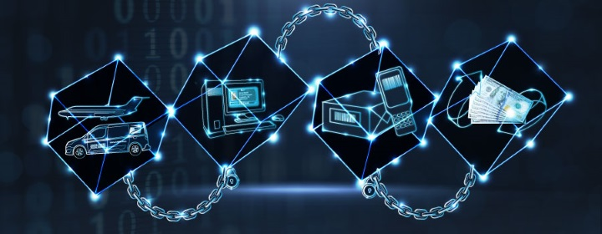

Prof. Euristenho Júnior

Slide 11

http://sindpdce.org.br/downloads/CCT%202017_SEACEC%20Registrada%20na%20SRTE_CE.pdf
Prof. Euristenho Júnior

Slide 12
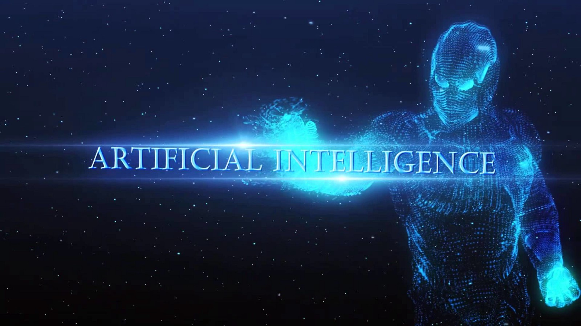
Início
https://cio.com.br/retrospectiva-2018-10-artigos-mais-lidos-sobre-inteligencia-artificial/
Prof. Euristenho Júnior

Slide 13
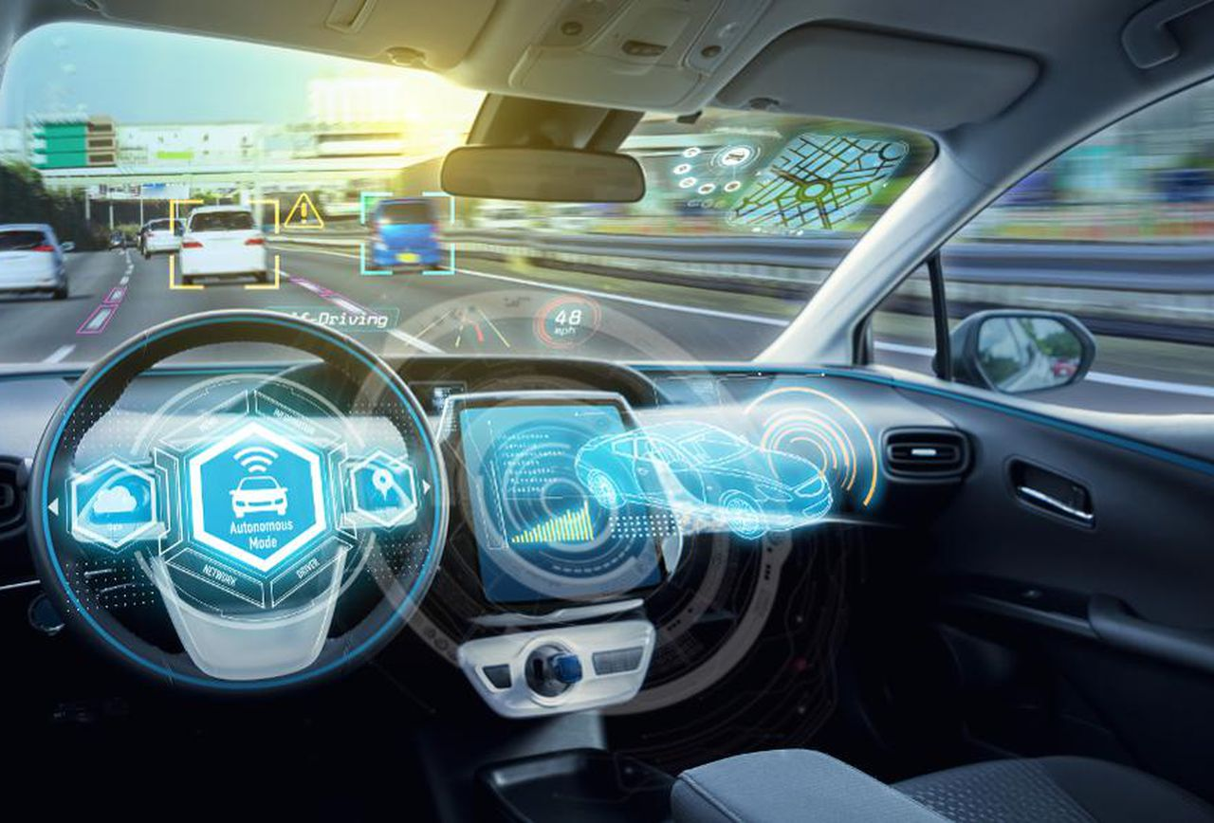
1) Coisas Autônomas
ou Hyperautomation
- Agricultura avançada. Projetos como a Iniciativa Nacional de Robótica dos EUA estão levando a automação agrícola para um novo nível. Exemplos incluem a criação de algoritmos de planejamento para robôs para operar farms de forma autônoma; ter veículos aéreos não tripulados (UAVs) operam com escoteiros humanos para estudar soluções para agricultores de culturas especiais; e agricultura vertical.
- Transporte automóvel mais seguro. Empresas de alta tecnologia (como Alphabet, Tesla, Uber, Lyft e Apple) e empresas automotivas tradicionais (como Mercedes-Benz, BMW, Nissan, Toyota e Ford) esperam que, removendo o elemento de erro humano, carros autônomos diminuirão o número de acidentes automobilísticos. Até 2021, 10% dos novos veículos terão capacidade de condução autônoma, em comparação com menos de 1% em 2017.
Prof. Euristenho Júnior

Slide 14
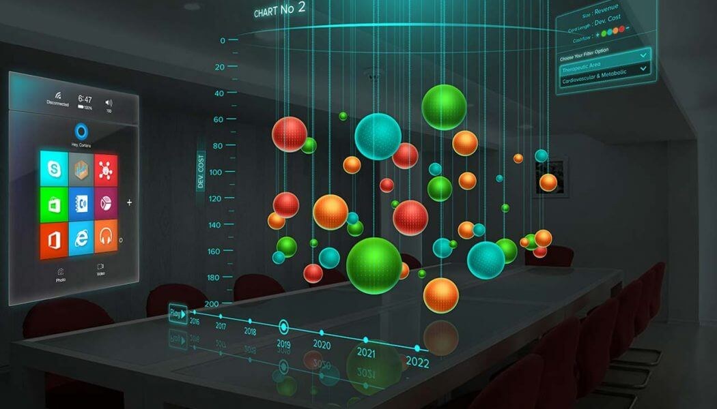
2 - Analítica Aumentada (Augmented Analytics)
“Isso levará à ciência de dados cidadã, um conjunto emergente de recursos e práticas que permite aos usuários finais extrair insights preditivos e prescritivos dos dados. Até 2020, o número de cientistas de dados cidadãos crescerá cinco vezes mais rápido que o número de profissionais de Ciência de Dados. As organizações poderão usar cientistas de dados cidadãos para preencher a lacuna de conhecimento em Ciência de Dados e Machine Learning causada pela escassez e pelo alto custo dos Cientistas de Dados”,
David Cearley , vice-presidente do Gartner
Prof. Euristenho Júnior

Slide 15

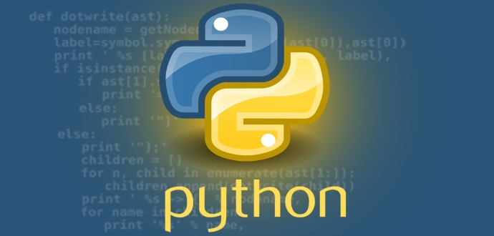


3 - Desenvolvimento orientado por AI
Novas oportunidades para o desenvolvimento de aplicativos profissionais surgem à medida que a IA é aplicada ao próprio processo de desenvolvimento para automatizar várias funções de Ciência de Dados, desenvolvimento de aplicativos e testes. Em 2022, pelo menos 40% dos novos projetos de desenvolvimento de aplicativos terão co-desenvolvedores de IA em sua equipe.
Prof. Euristenho Júnior

Slide 16
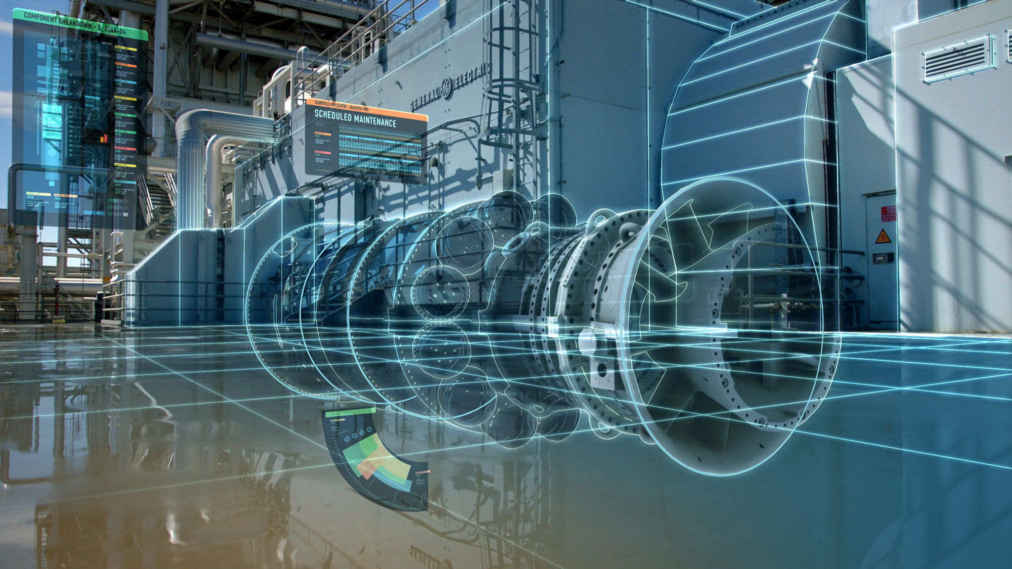
4 - Gêmeos digitais
https://gereportsbrasil.com.br/g%C3%AAmeos-digital-twin-domina-opera%C3%A7%C3%B5es-fabris-bc69999c9f8b
Um gêmeo digital é uma representação digital de uma entidade ou sistema do mundo real. Até 2020, o Gartner estima que haverá mais de 20 bilhões de sensores conectados e terminais. Nesse cenário, gêmeos digitais existirão para potencialmente bilhões de coisas. As organizações irão implementar gêmeos digitais e evoluirão ao longo do tempo, melhorando sua capacidade de coletar e visualizar os dados corretos, aplicar as análises e regras e responder efetivamente aos objetivos de negócios.
Prof. Euristenho Júnior

Slide 17

5 - Empowered Edge
O Gartner define Edge Computing como soluções que facilitam o processamento de dados próximo da origem. É uma topologia de computação na qual o processamento de informações e a coleta e entrega de conteúdo são colocados mais próximos da extremidade da rede, reduzindo o tráfego e a latência.
Prof. Euristenho Júnior

Slide 18
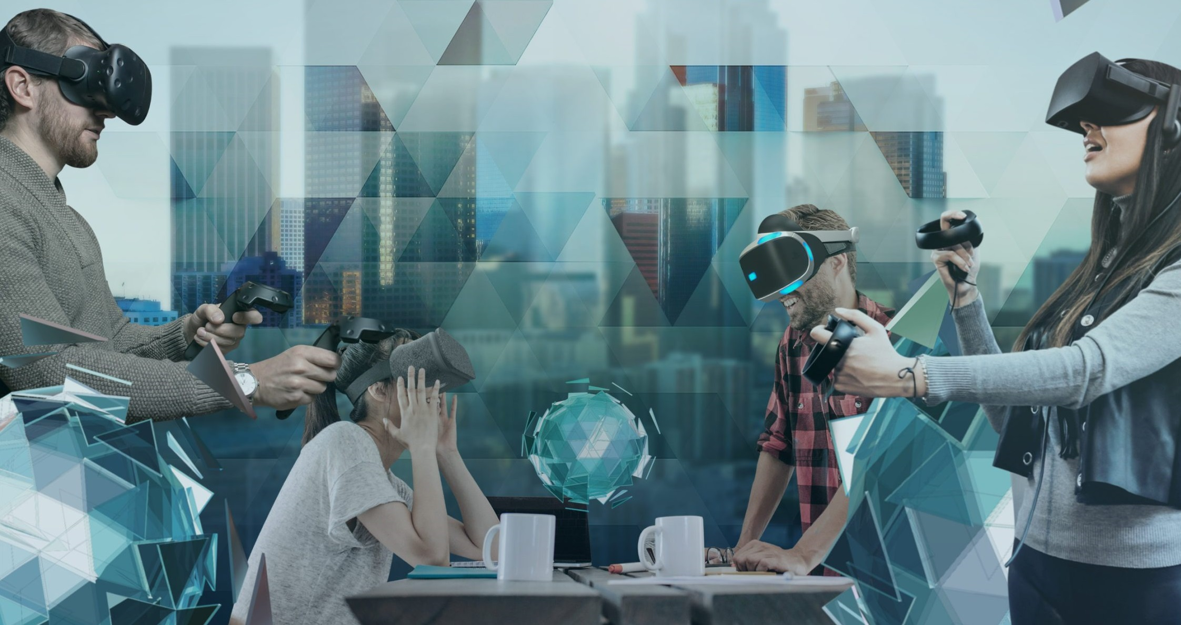
6- Experiência imersiva
Até 2028, a experiência do usuário passará por uma mudança significativa na forma como os usuários percebem o mundo digital e como interagem com ele. As plataformas de conversação estão mudando a maneira como as pessoas interagem com o mundo digital. A Realidade Virtual (RV), a Realidade Aumentada (AR) e a Realidade Mista (MR) estão mudando a maneira pela qual as pessoas percebem o mundo digital. Essa mudança, combinada nos modelos de percepção e interação, levará à futura experiência imersiva do usuário. E o ônus de traduzir a intenção passará do usuário para o computador. A capacidade de se comunicar com usuários em muitos sentidos humanos proporcionará um ambiente mais rico para fornecer informações diferenciadas.
Prof. Euristenho Júnior

Slide 19
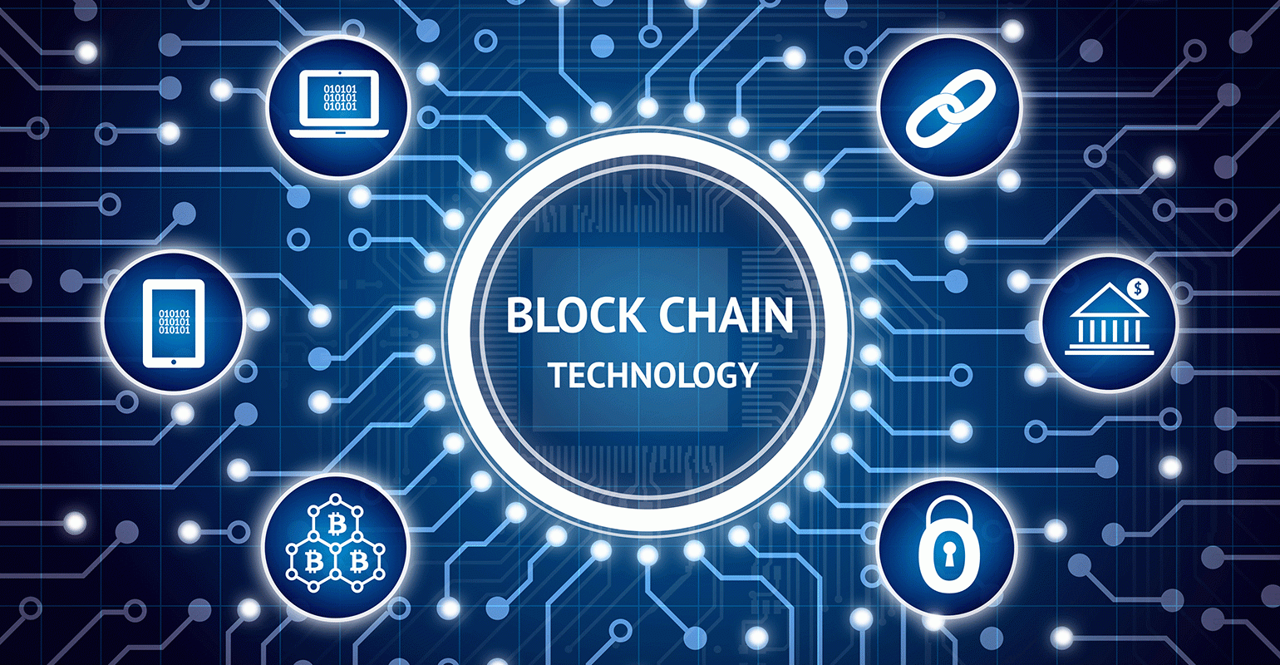
7 - Blockchain
Blockchain representa uma alternativa aos modelos centralizados de confiança que compõem a maioria dos detentores de registros de valor. Hoje, depositamos confiança em bancos, câmaras de compensação, governos e muitas outras instituições como autoridades centrais com a “versão única da verdade” mantida de forma segura em seus bancos de dados. O modelo de confiança centralizada adiciona atrasos e custos (comissões, taxas e o valor do dinheiro no tempo) às transações. O Blockchain fornece um modelo de confiança alternativo. Usar um blockchain público elimina a necessidade de autoridades centrais em arbitragem de transações.
Prof. Euristenho Júnior

Slide 20
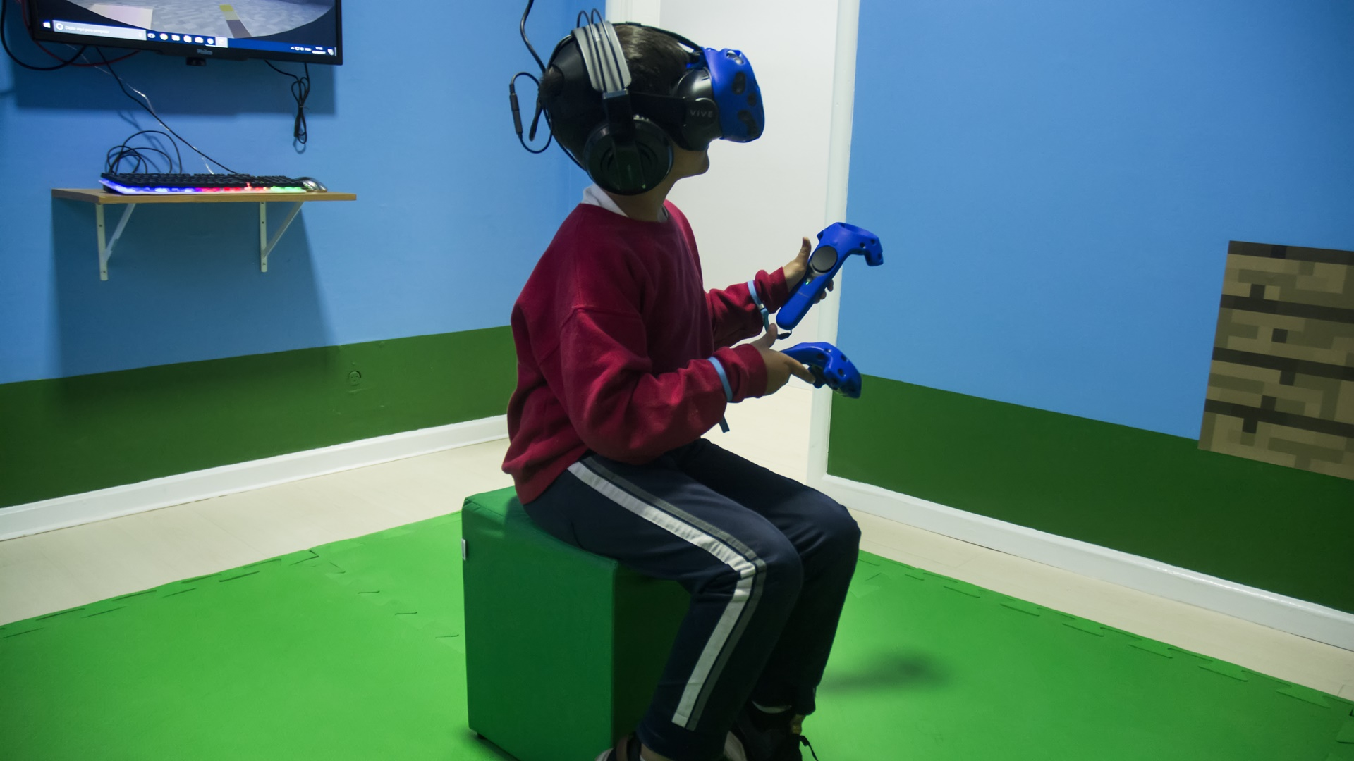
8 - Espaços inteligentes
O Gartner define espaços inteligentes como ambientes físicos ou digitais povoados por humanos e capacitados pela tecnologia, criando ecossistemas cada vez mais conectados, inteligentes e autônomos.. Múltiplos elementos – incluindo pessoas, processos, serviços e coisas – se reúnem em um espaço inteligente para criar uma experiência mais imersiva, interativa e automatizada.
“Essa tendência vem se aglutinando há algum tempo em torno de elementos como cidades inteligentes, digital workplaces, residências inteligentes e fábricas conectadas. Acreditamos que o mercado está entrando em um período de entrega acelerada de espaços inteligentes robustos, com a tecnologia se tornando parte integral de nossas vidas diárias, seja como funcionários, clientes, consumidores, membros da comunidade ou cidadãos”, disse Cearley.
Prof. Euristenho Júnior

Slide 21

9- Segurança da IA
A ética e a privacidade digitais são preocupações crescentes para indivíduos, organizações e governos. As pessoas estão cada vez mais preocupadas sobre como suas informações pessoais estão sendo usadas por organizações dos setores público e privado, e a reação só aumentará para organizações que não estejam abordando proativamente essas preocupações.
Prof. Euristenho Júnior

Slide 22
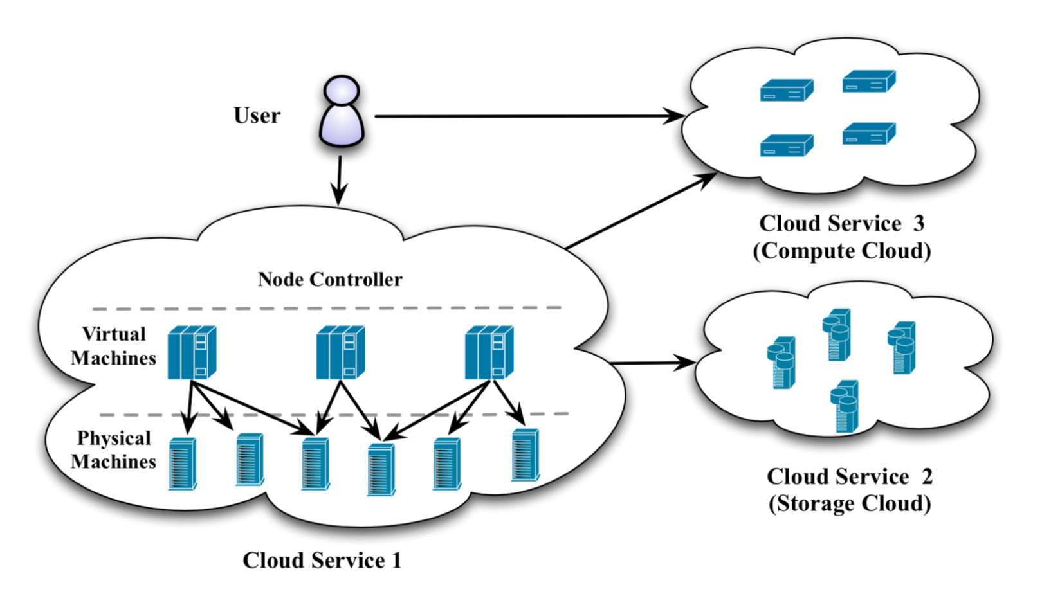
10 - Distributed cloud
Nuvem distribuída refere-se à distribuição de serviços públicos de nuvem para locais fora dos datacenters físicos do provedor de nuvem, mas que ainda são controlados pelo provedor. Na nuvem distribuída, o provedor de nuvem é responsável por todos os aspectos da arquitetura, entrega, operações, governança e atualizações de serviços em nuvem. A evolução da nuvem pública centralizada para a nuvem pública distribuída inaugura uma nova era da computação em nuvem .A nuvem distribuída permite que os data centers sejam localizados em qualquer lugar. Isso resolve problemas técnicos, como latência, e também desafios regulatórios, como soberania de dados. Ele também oferece os benefícios de um serviço de nuvem pública juntamente com os benefícios de uma nuvem local privada.
Prof. Euristenho Júnior

Slide 23
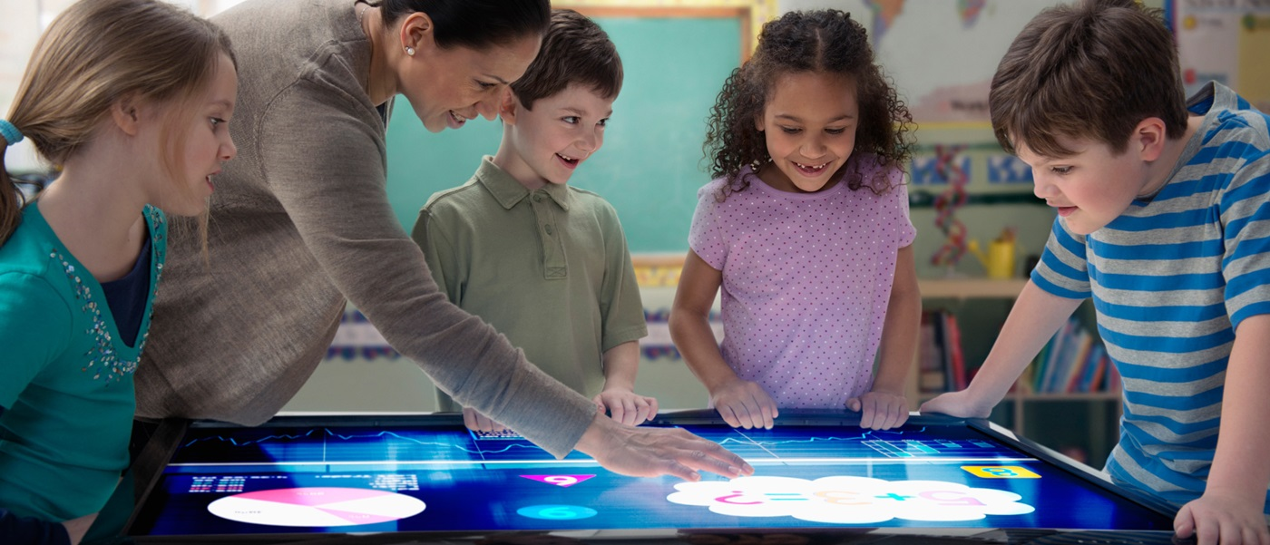
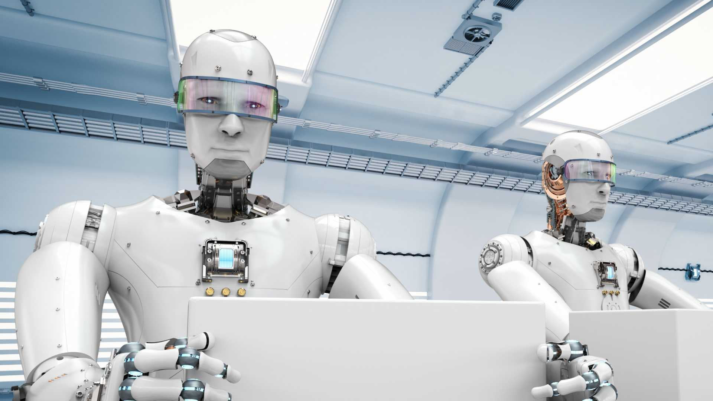
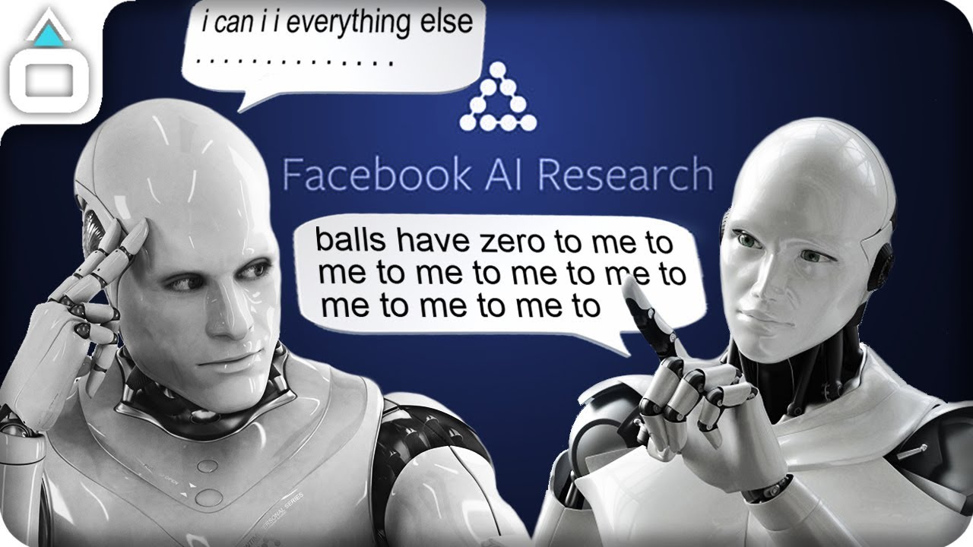
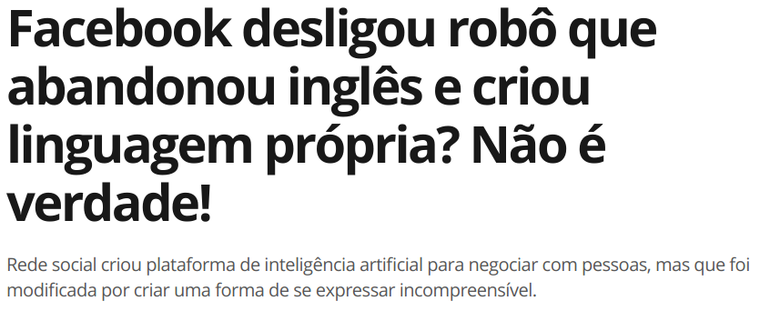
Estamos no Futuro...
Prof. Euristenho Júnior

Slide 24

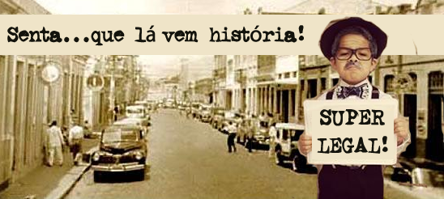
Precisamos entender a evolução
Prof. Euristenho Júnior

Slide 25
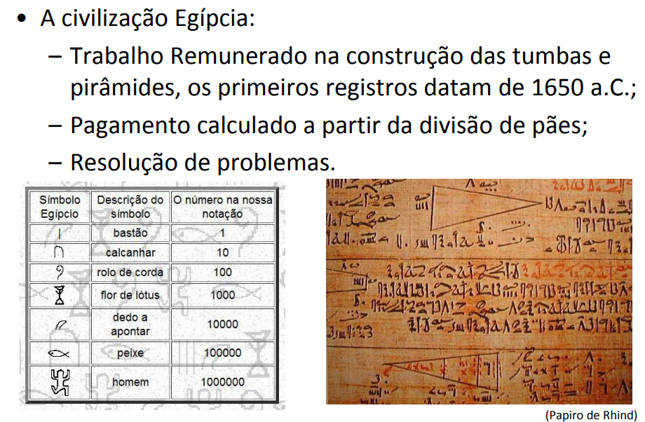
Precisamos entender a evolução
Prof. Euristenho Júnior

Slide 26
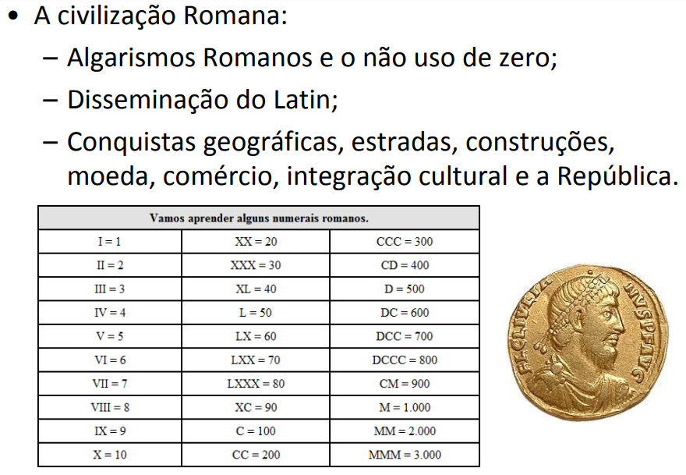
Evolução dos Computadores
Prof. Euristenho Júnior

Slide 27
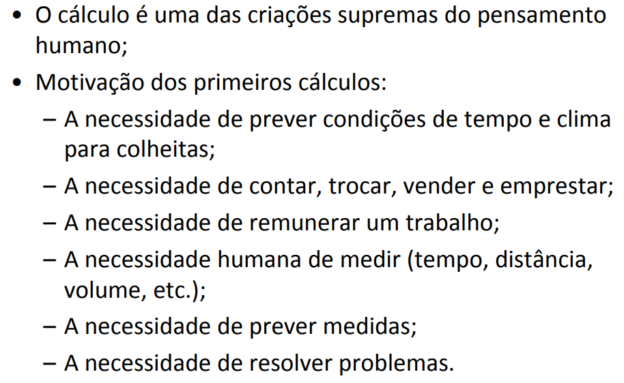
Evolução dos Computadores
Prof. Euristenho Júnior

Slide 28
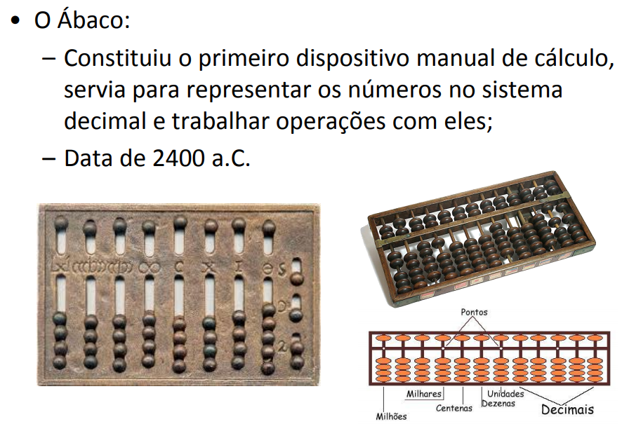
Evolução dos Computadores
Prof. Euristenho Júnior

Slide 29
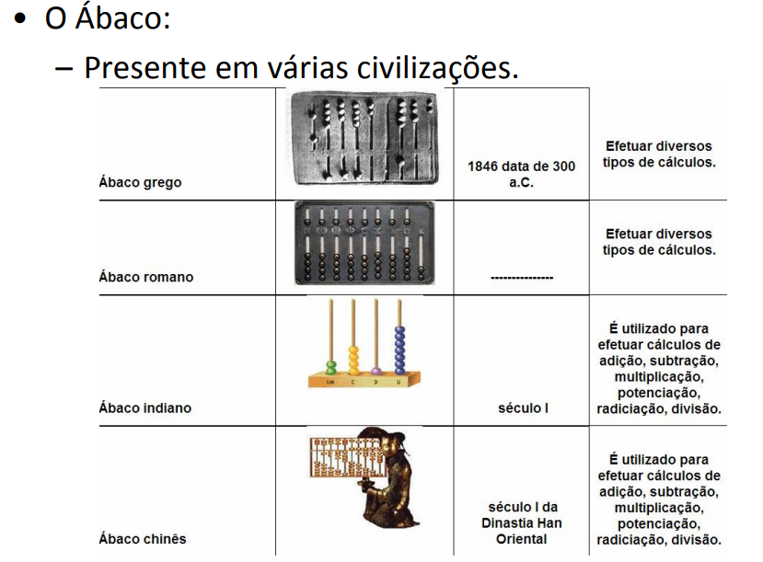
Evolução dos Computadores
Prof. Euristenho Júnior

Slide 30
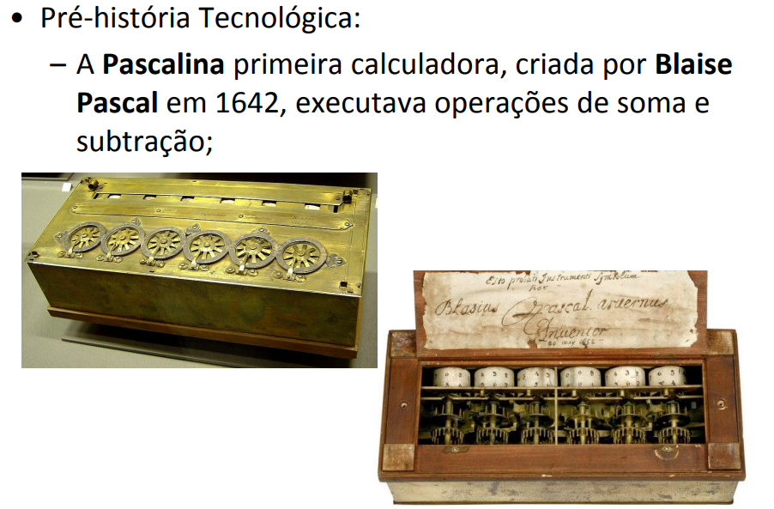
Evolução dos Computadores
Prof. Euristenho Júnior

Slide 31
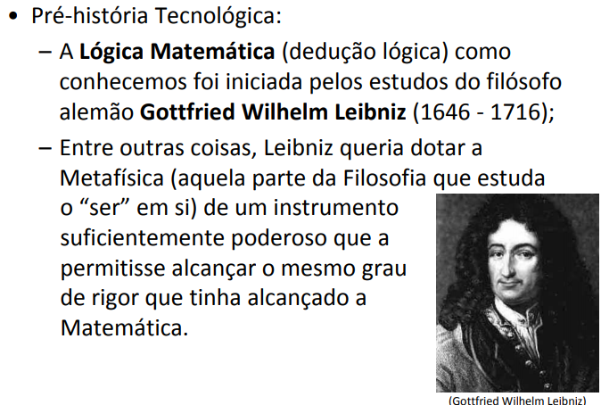
Evolução dos Computadores
Prof. Euristenho Júnior

Slide 32
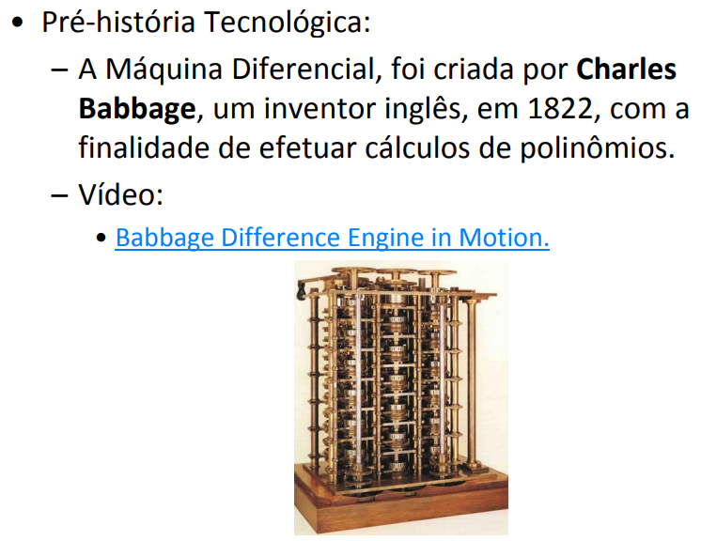
Evolução dos Computadores
Prof. Euristenho Júnior

Slide 33
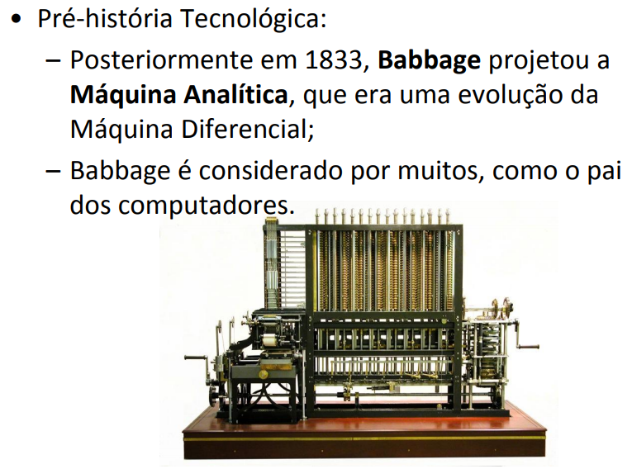
Evolução dos Computadores
Prof. Euristenho Júnior

Slide 34
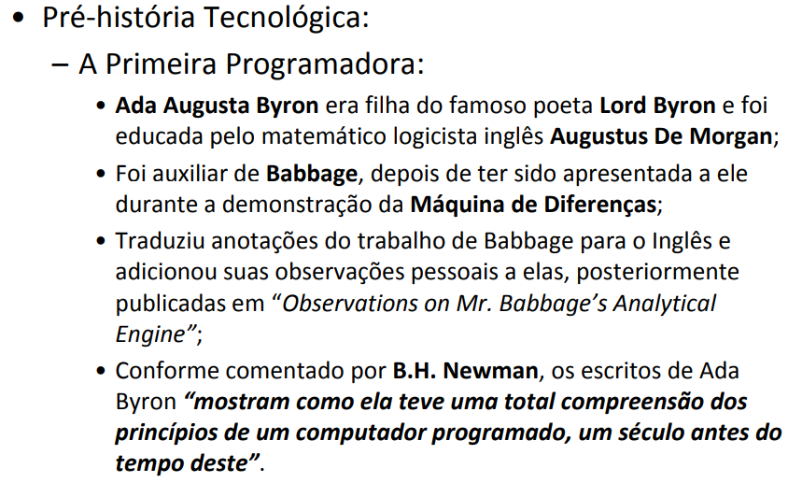
Evolução dos Computadores
Prof. Euristenho Júnior

Slide 35
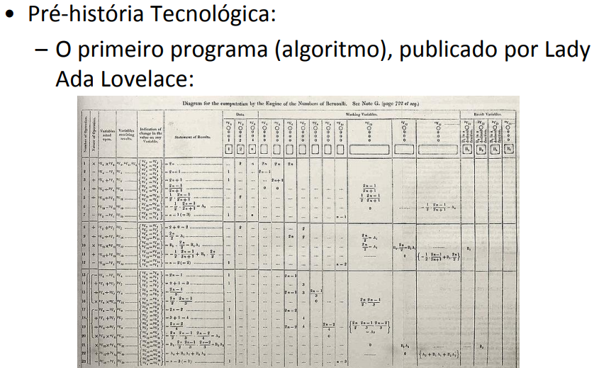
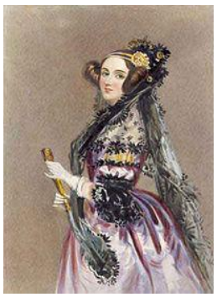
Evolução dos Computadores
1842
Prof. Euristenho Júnior

Slide 36
Evolução dos Computadores
As máquinas de primeira geração (1930-1958)
Prof. Euristenho Júnior

Slide 37
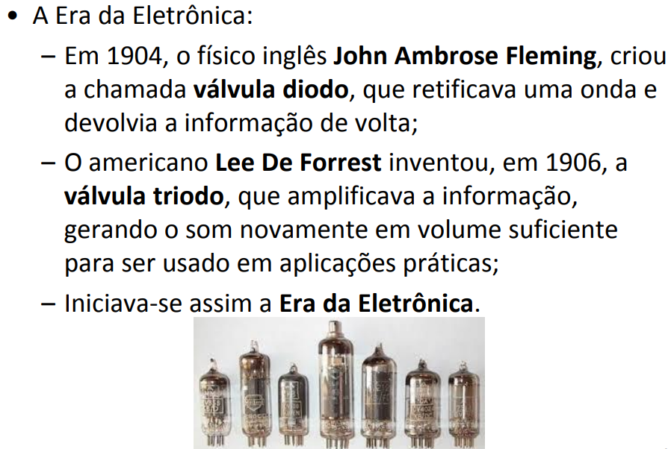
Evolução dos Computadores
Prof. Euristenho Júnior

Slide 38
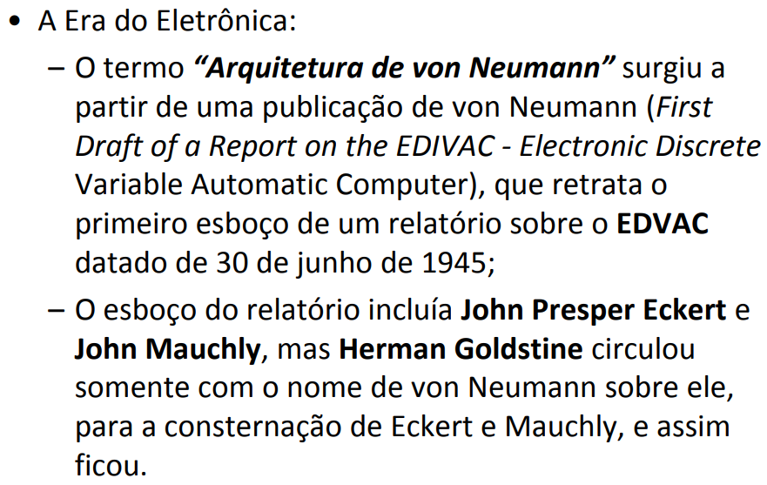
Arquitetura de Von Neuman
Prof. Euristenho Júnior

Slide 39
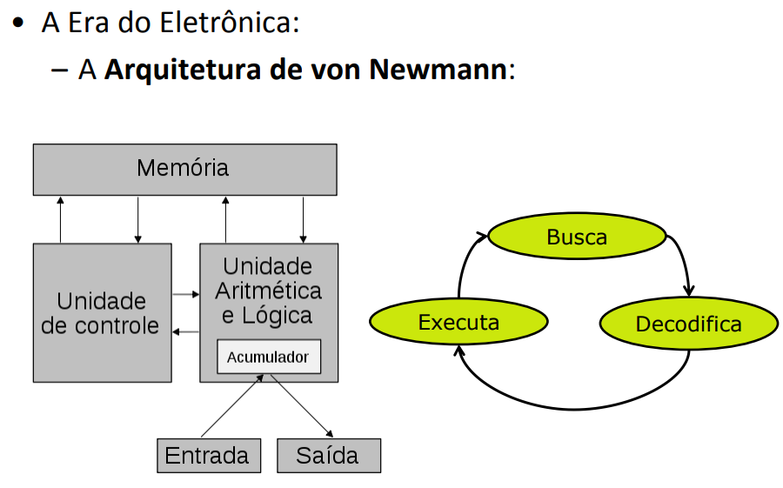
Arquitetura de Von Neuman
Prof. Euristenho Júnior

Slide 40
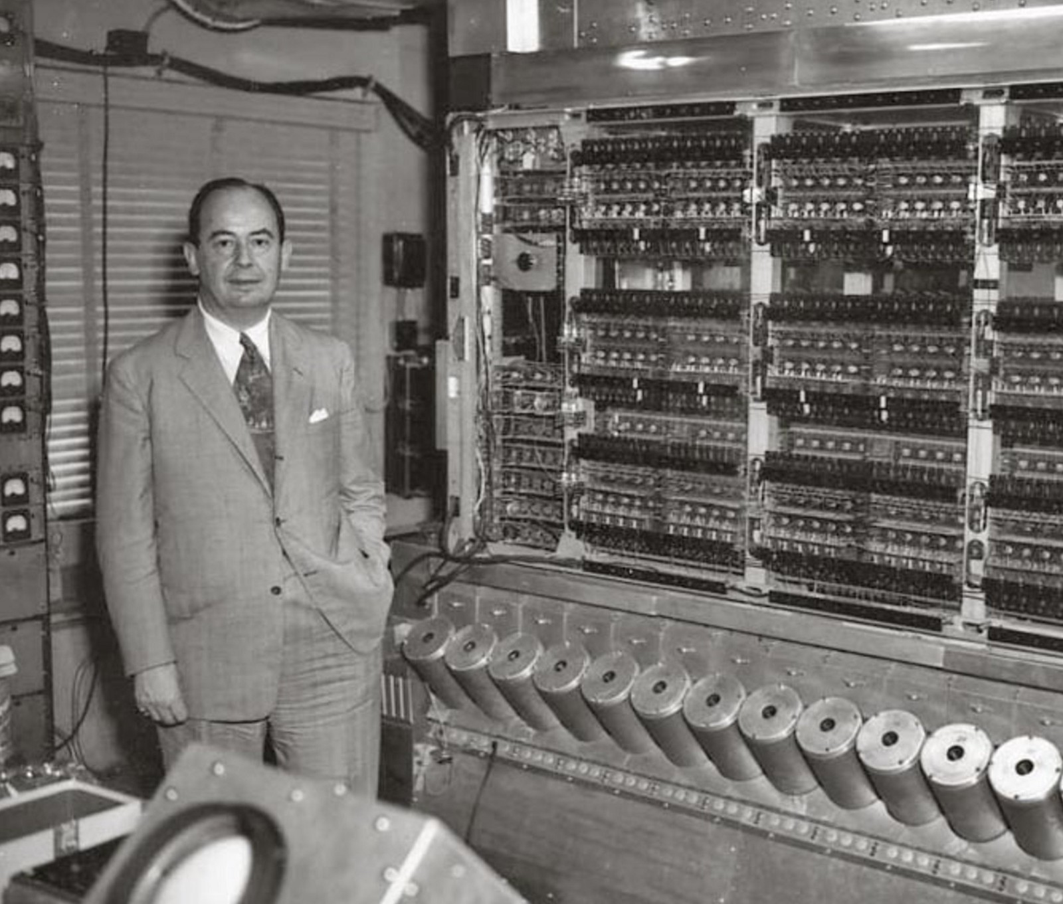
Arquitetura de Von Neuman
Uma contribuição importantíssima desta época foi o conceito de programa armazenado, introduzida pelo matemático húngaro, naturalizado americano John Von Neuman por volta de 1940. A partir de sua experiência como consultor no projeto ENIAC, von Neuman conhecia os problemas da programação destas máquinas em relação à introdução dos programas. Os programas para os computadores da época eram construídos com base em modificações nos circuitos.
Esta técnica era muito trabalhosa e demorada. A solução proposta por von Neuman foi a utilização de cartões perfurados para o ingresso do programa, analogamente a como era feito com os dados. Para sustentar esta abordagem, John von Neuman assim desenvolveu a lógica dos circuitos, os conceitos de programa e operações com números binários. Nesse modelo, um elemento Processador segue as instruções de programas armazenados em uma Memória de Programas, para ler canais de Entrada, enviar comandos sobre canais de Saída e alterar as informações contidas em uma Memória de Dados.
Prof. Euristenho Júnior

Slide 41
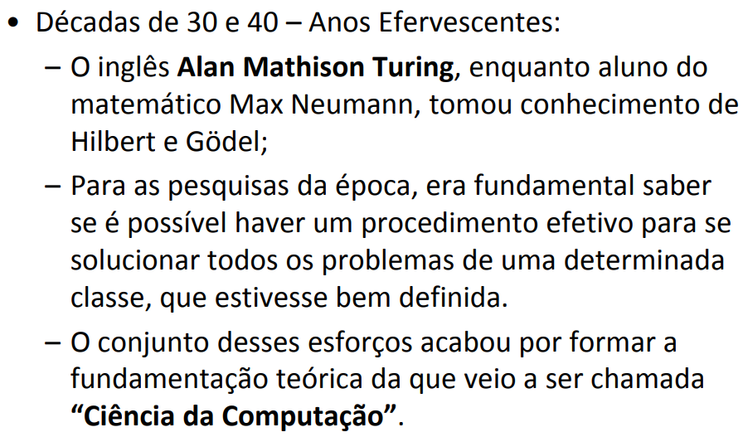
Máquina de Turing
Prof. Euristenho Júnior

Slide 42
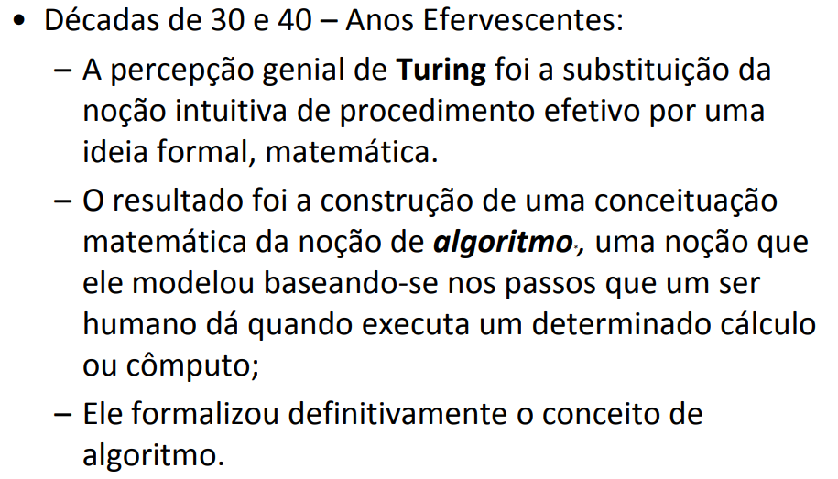
Máquina de Turing
Prof. Euristenho Júnior

Slide 43
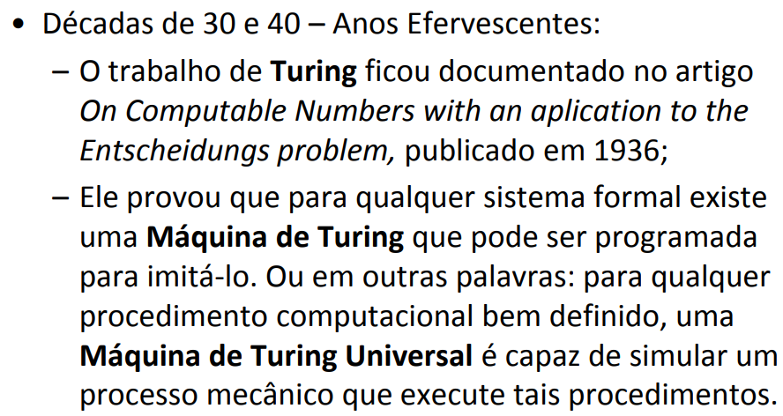
Máquina de Turing
Prof. Euristenho Júnior

Slide 44
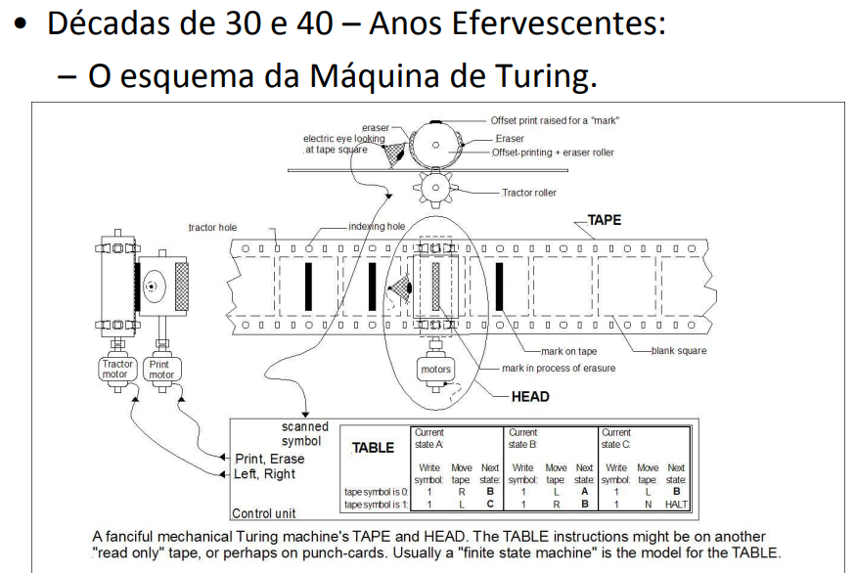
Máquina de Turing
Prof. Euristenho Júnior

Slide 45
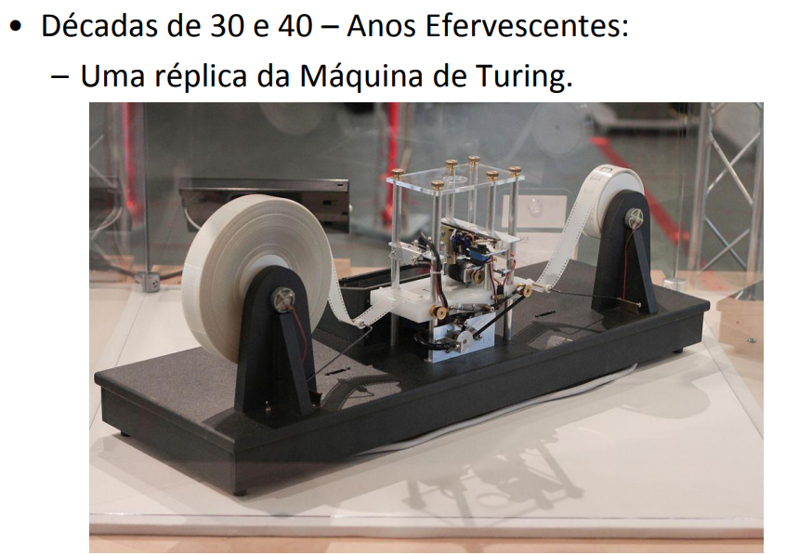
Máquina de Turing
Prof. Euristenho Júnior

Slide 46
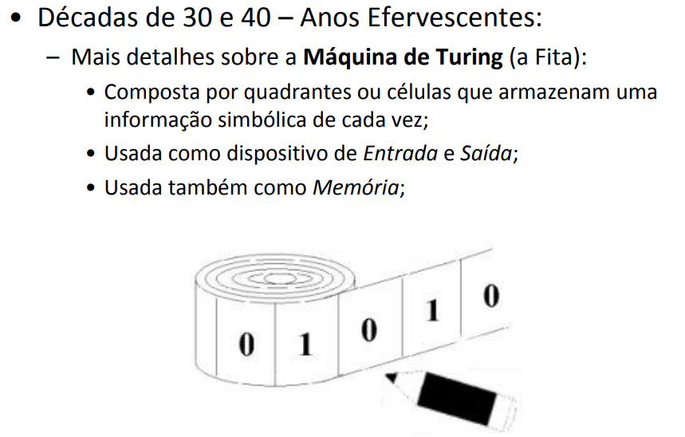
Máquina de Turing
Prof. Euristenho Júnior

Slide 47
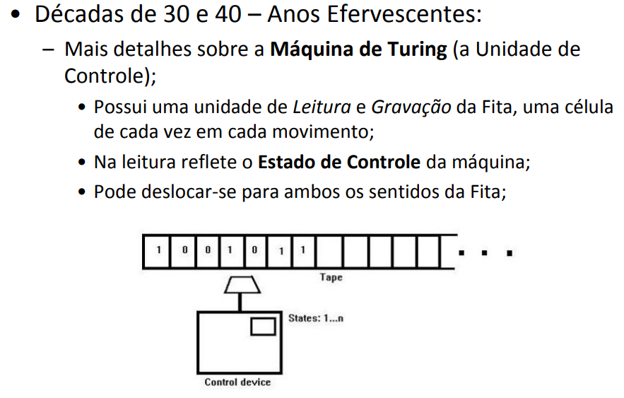
Máquina de Turing
Prof. Euristenho Júnior

Slide 48
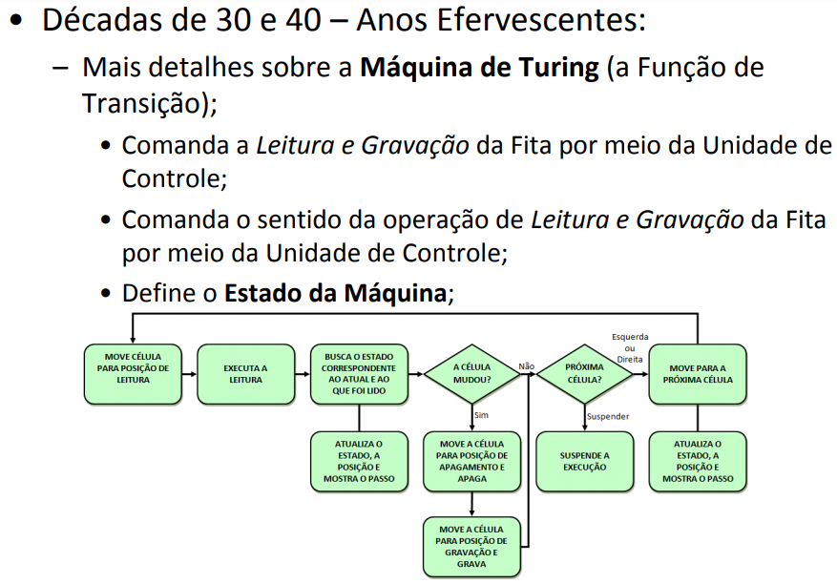
Máquina de Turing
Prof. Euristenho Júnior

Slide 49
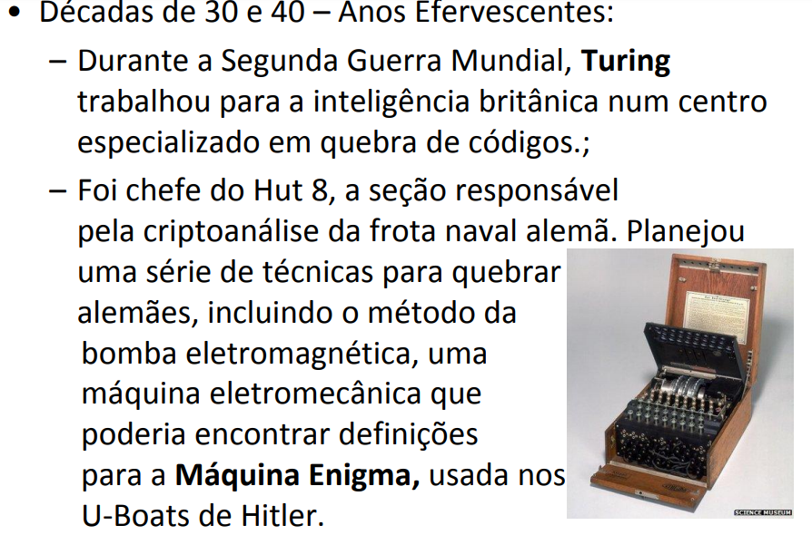
Máquina de Turing
Prof. Euristenho Júnior

Slide 50
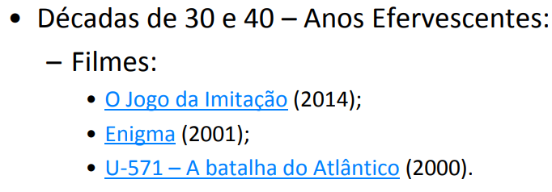

Máquina de Turing
Prof. Euristenho Júnior

Slide 51
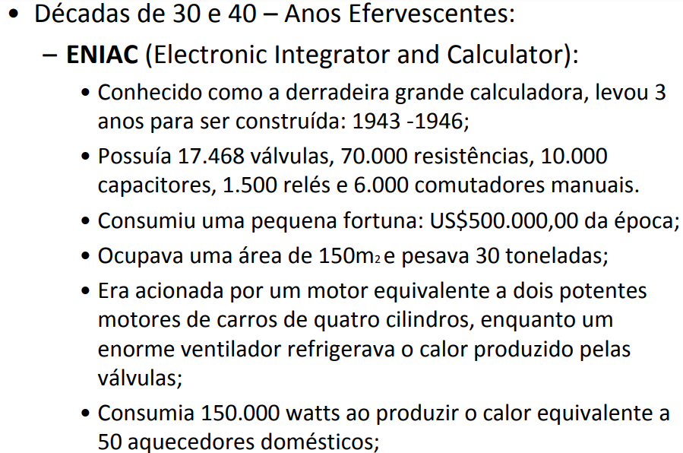
Evolução dos Computadores
Prof. Euristenho Júnior

Slide 52
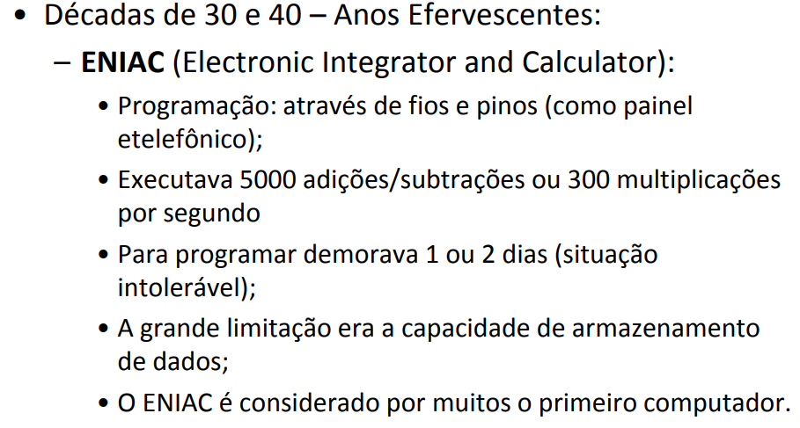
Evolução dos Computadores
Prof. Euristenho Júnior

Slide 53
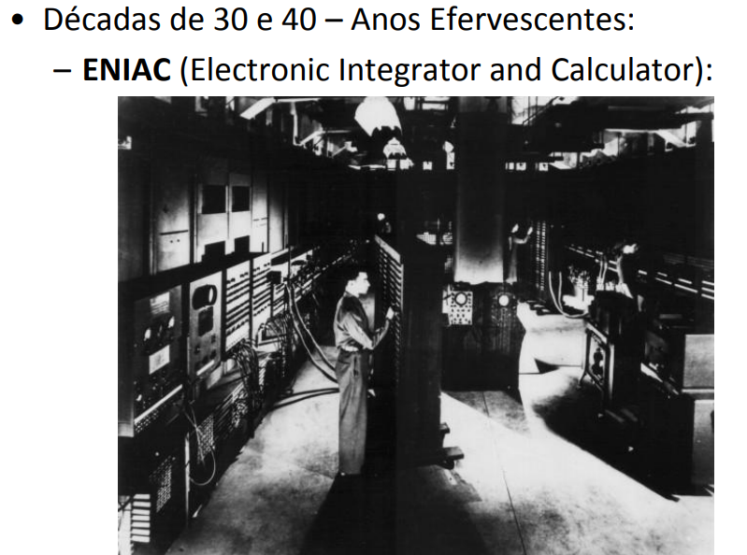
Evolução dos Computadores
Prof. Euristenho Júnior

Slide 54
Evolução dos Computadores
Computadores de segunda geração (1955-1965)
Prof. Euristenho Júnior

Slide 55
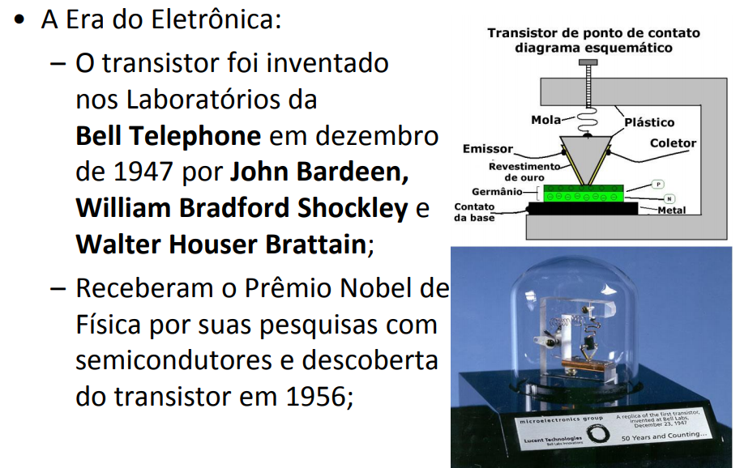
Evolução dos Computadores
Prof. Euristenho Júnior

Slide 56
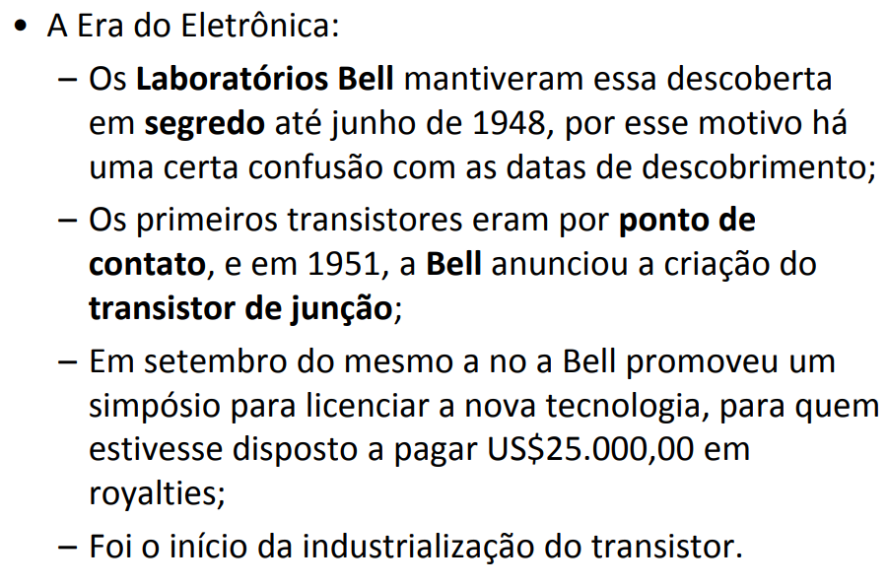
Evolução dos Computadores
Prof. Euristenho Júnior

Slide 57
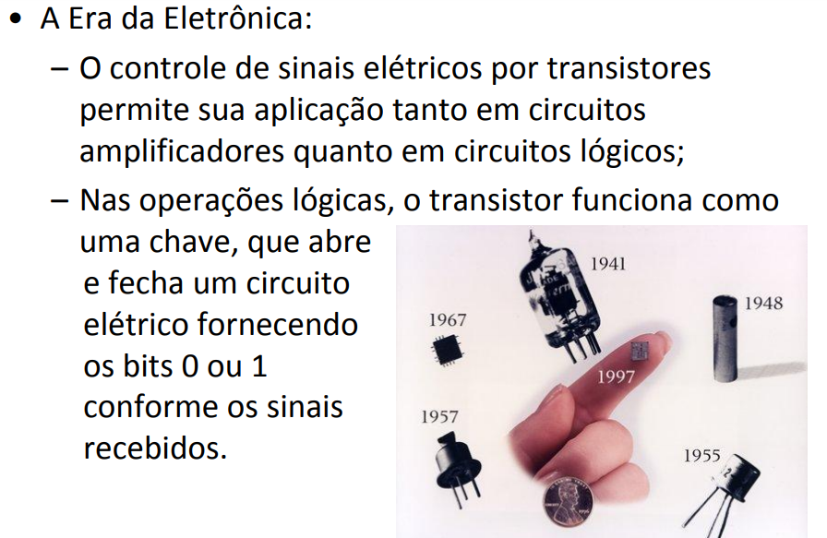
Evolução dos Computadores
Prof. Euristenho Júnior

Slide 58
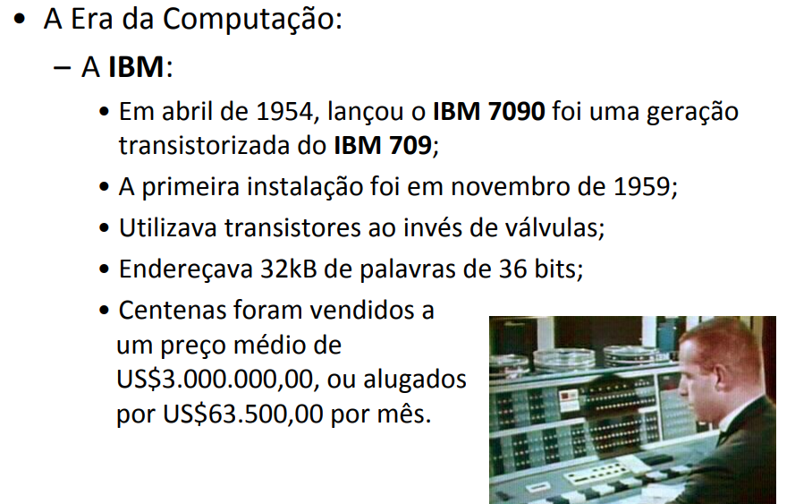
Evolução dos Computadores
Prof. Euristenho Júnior

Slide 59
Evolução dos Computadores
Computadores de terceira geração (1965-1980)
Prof. Euristenho Júnior

Slide 60
Evolução dos Computadores
A substituição dos transistores pela tecnologia dos circuitos integrados de silício caracterizou os computadores da terceira geração. Os circuitos integrados foram criados por Robert Noyce, que foi o inventor do microchip e co-fundador da Intel Corporation. A tecnologia entrou no mercado em 1961 pela Fairchild Semiconductor e pela Texas Instruments, localizadas no Vale do Silício na região de Palo Alto e Stanford, na Califórnia. A tecnologia dos circuitos integrados permitiu que dezenas de transistores fossem colocados em um único chip. Desta forma, surgiram computadores de menores dimensões, mais rápidos (nanossegundos), confiáveis e baratos do que as máquinas das gerações anteriores. A tecnologia utilizada na época era a de pequena escala de integração (SSI – Small Scale of Integration) integrando aproximadamente mil transistores no circuito de uma pastilha.
Prof. Euristenho Júnior

Slide 61
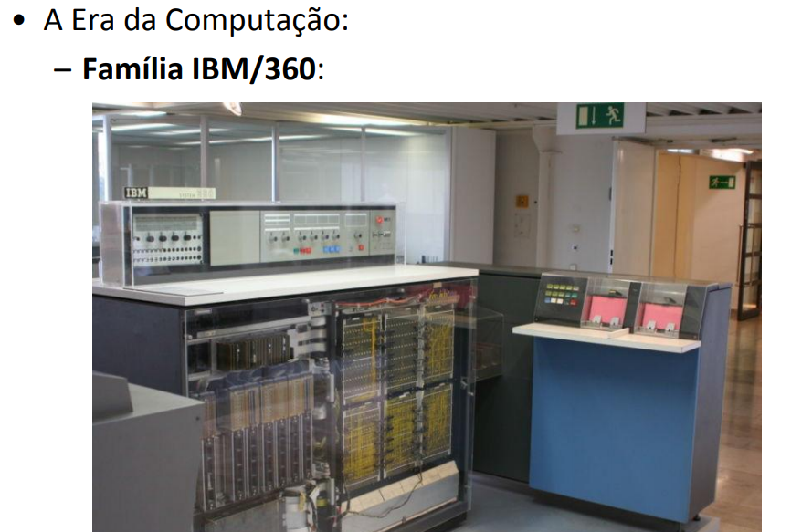
Evolução dos Computadores
Prof. Euristenho Júnior

Slide 62
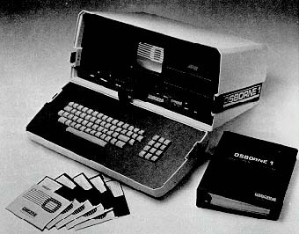
Evolução dos Computadores
• Família de maquinas com a mesma linguagem de montagem com tamanho e capacidades crescentes, projetada para propiciar compatibilidade entre um grande numero de modelos.
• Multiprogramação: vários programas simultaneamente em memória, o que resulta em um maior aproveitamento da CPU.
• Primeira maquina capaz de emular (simular) outros computadores. Com isso, podiam ser executados programas antigos sem necessidade de modificar ou traduzir.
• Maior espaço de endereçamento de memória.
Prof. Euristenho Júnior

Slide 63
Evolução dos Computadores
Computadores de quarta geração (1980 - ...)
Prof. Euristenho Júnior

Slide 64
Evolução dos Computadores
Esta geração é marcada por uma drástica redução do tamanho dos computadores, porem com desempenho muito melhor: mais velozes e poderosos. Este avanço foi possível graças à tecnologia de circuitos integrados, possibilitando a integração de milhares de componentes eletrônicos em um pequeno espaço ou chip, dando origem aos microprocessadores.
Esta evolução teve inicio na década de 70, com a tecnologia de grande escala ou LSI (Large Scale Integration), que integrava até 65 mil componentes em um único chip. Nos anos 80 a técnica foi aperfeiçoada, atingindo a faixa de milhares de transistores numa pastilha VLSI (Very Large Scale Integration). A redução de tamanho e custo desta nova geração de computadores possibilitou a sua aquisição para uso pessoal, privilegio que antes era somente reservado para organizações que poderiam arcar com grandes custos e amplos locais para a acomodação. A partir da abertura de um novo mercado de uso domestico para os computadores, surgiram novas necessidades e desafios para as companhias. De forma geral, os computadores pessoais eram utilizados para processamento de texto, manipulação de planilhas e aplicações interativas como jogos.
Prof. Euristenho Júnior

Slide 65

Evolução dos Computadores
Prof. Euristenho Júnior

Slide 66

Evolução dos Computadores
Prof. Euristenho Júnior

Slide 67

Evolução dos Computadores
Prof. Euristenho Júnior

Slide 68

Evolução dos Computadores
Prof. Euristenho Júnior

Slide 69

Evolução dos Computadores
Prof. Euristenho Júnior

Slide 70


Evolução dos Computadores
Prof. Euristenho Júnior

Slide 71


Sistemas Distribuídos: Apresentar na Próxima aula
Aplicação da técnica “metodologia ativa”
Estudar os assunto:
RFID
Microcontroladores
Microprocessadores
Portas Lógicas
Valendo 1 Insígnia
Regulamento
1. Saber defender o conceito.
2. Responder as perguntas.
3. O aluno que obter 7 insígnias terá direito a meio ponto na prova.
Prof. Euristenho Júnior

Slide 72
Referências
TANENBAUM, ANDREW S. Organização Estruturada de Computadores. 5 ta. Edição. Editora Pearson. 2011.
STALLINGS WILLIAM. Estrutura e Organização de Computadores. 5 ta.
Edição. Editora Pearson. 2004.
BROOKSHEAR GLENN J. Ciência da Computação – Uma visão abrangente. 5 ta. Edição. Editora Bookman. 2000.
Prof. Euristenho Júnior

